Slide 3
El amor de Dios es el hilo que cohesiona su universo; es la melodía de la sinfonía de la vida, la frecuencia de la felicidad, la armonía de la alegría y la fuerza que hace que la vida prospere y que valga la pena experimentar la eternidad. Es tan difícil de describir que ha tomado nuestras cualidades más abstractas, como el pensamiento y el arte, para expresarlo de la forma más elocuente y original que tenemos a nuestro alcance. Si bien nunca llegaremos a expresar satisfactoriamente el amor de Dios, el programa de esta mañana se dedicará a cantar de ese amor tan maravilloso.

Slide 4
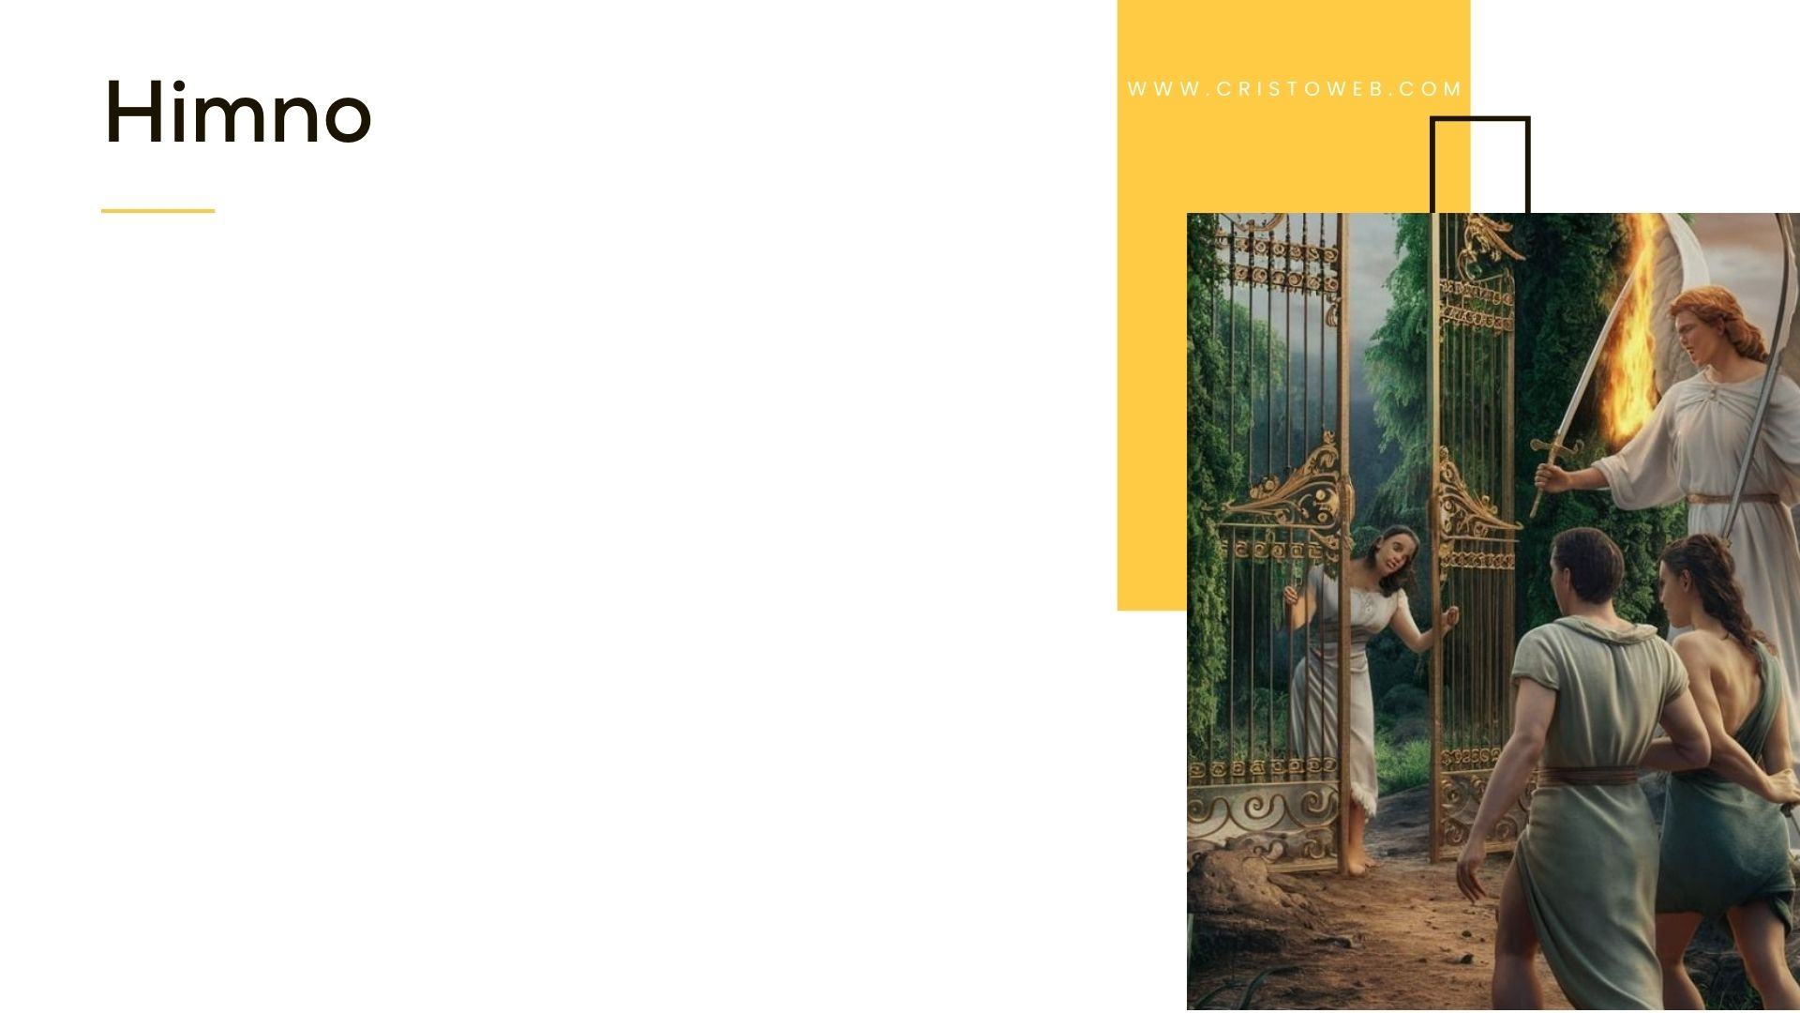
«Tanto la naturaleza y la revelación dan testimonio del amor de Dios. Nuestro Padre Celestial es la fuente de vida, sabiduría y gozo. Observemos las maravillas y bellezas de la naturaleza. Fijémonos en su prodigiosa adaptación a las necesidades y a la felicidad, no solamente de cada ser humano, sino de todos los seres vivientes». Alabemos juntos a nuestro Dios cantando el himno 53, ¡Oh amor de Dios!

Slide 5
<<"Dios es amor" está escrito en cada capullo de flor que se abre, en cada tallo de la hierba que crece. Las lindas avecillas que llenan el aire de melodías con sus dulces trinos, las flores exquisitamente matizadas que en su perfección perfuman el ambiente, los imponentes árboles del bosque con su rico follaje de esplendoroso verdor; todo ello atestigua el tierno y paternal cuidado de nuestro Dios y de su deseo de hacer felices a sus hijos» (El camino a Cristo, p. 15). (Cantan juntos el himno 107, Canto el gran amor o una música especial) Nuestra lectura bíblica se encuentra en 1 Juan 4: 9 (Leer). Ahora, hablemos en oración con nuestro Dios de amor.

Slide 6
<<En cada acto de su vida [Cristo] revelaba amor, misericordia y compasión; su corazón rebosaba de tierna consideración por todos los seres humanos. Se revistió de la naturaleza humana para poder solidarizarse con nosotros en nuestras necesidades. Los más pobres y humildes no tenían temor de acercarse a él. Aun los niñitos se sentían atraídos hacia él. Les gustaba sentarse en sus rodillas y contemplar su rostro pensativo, que irradiaba benignidad y amor» (El camino a Cristo, p. 17).Te invitamos a sentir ese ambiente de amor en esta mañana mientras adoramos juntos. Gracias por venir a adorar a Dios junto con nosotros. A continuación, escuchemos una alabanza que honre a nuestro Dios maravilloso (O canta toda la congregación el himno 120, Cuánto me alegra).

Slide 7
Los Evangelios dan testimonio de que Jesús se conmovía ante las necesidades de las personas y actuaba en respuesta a esas necesidades. ¿De qué formas prácticas pueden tu clase y tú satisfacer las necesidades de quienes precisan recibir consuelo?Planifiquen como clase, con base en esta pregunta, una de estas actividades: (1) Visitar un hogar de ancianos para conversar y llevar regalos. (2) Crear un grupo de apoyo para familias en duelo, ofreciendo acompañamiento y ayuda práctica. (3) Asiste a personas enfermas con visitas, palabras de ánimo y tareas cotidianas.

Slide 8
«Si el Padre nos ama no es a causa del gran medio de perdón que él proveyó, sino que él lo proveyó porque nos ama. Cristo fue el medio por el cual el Padre pudo derramar su amor infinito sobre un mundo caído. "Dios estaba en Cristo, reconciliando consigo mismo al mundo"». (Se canta una música especial o el himno 57, Mi Dios me ama. Luego se da paso al misionero sin anunciar).

Slide 9
<<Al considerar el inspirado apóstol Juan la "altura, la profundidad y la anchura" del amor del Padre hacia la raza que perecía, se llena de alabanzas y reverencia. Al no haber podido encontrar palabras adecuadas con que expresar la grandeza y ternura de ese amor, exhorta al mundo a contemplarlo. "¡Fíjense qué gran amor nos ha dado el Padre, que se nos llame hijos de Dios!"» (El camino a Cristo, pp. 21-22) (Cantan juntos el himno 59, Mirad qué amor o una música especial).

Slide 10
«Cuanto más estudiamos el carácter divino a la luz de la cruz, mejor vemos la misericordia, la ternura y el perdón unidos a la equidad y la justicia, y con mayor claridad nos percatamos de las innumerables pruebas de un amor infinito y de una tierna piedad que sobrepasa la profunda compasión que siente una madre hacia su hijo extraviado».(Se canta el himno 123, ¡Cuánto nos ama Jesús!, o una música especial).

Slide 11
Seguimos disfrutando y aprendiendo del Club de Lectura mediante el libro Siete retratos del Remanente en el tiempo del fin. Esta semana estudiaremos el capítulo 2: Escogidos por gracia. Veremos la hermosa y cautivadora manera en que la Biblia retrata el remanente a través de sus páginas. ¡Únete en este hermoso viaje!

Slide 12
La Biblia nos promete un futuro esperanzador en el que el amor volverá a reinar supremo tras el caos que causó el gran conflicto. La paz total volverá a impregnar el universo. Todo potencial y talento será explotado, cultivado y liberado para gloria de Dios. Todas las criaturas crecerán infinitamente en su conocimiento de Dios y en su amor por él, así como entre sí. Será una eternidad armoniosa de aprecio cada vez mayor por nuestro Creador, de exploración de sus poderosas maravillas y obras, y de formación de amistades cada vez más profundas. ¡Nada en la tierra podrá compararse! La gran red de amor unirá a todas las especies creadas de todas las galaxias!Eso significa que el canto de amor no se detendrá en ningún momento de la eternidad. Dios seguirá mostrando facetas de amor, y nuestro corazón seguirá entonando nuevas alabanzas a su amor. ¡Prepárate para el concierto de la eternidad!

